Slide 1
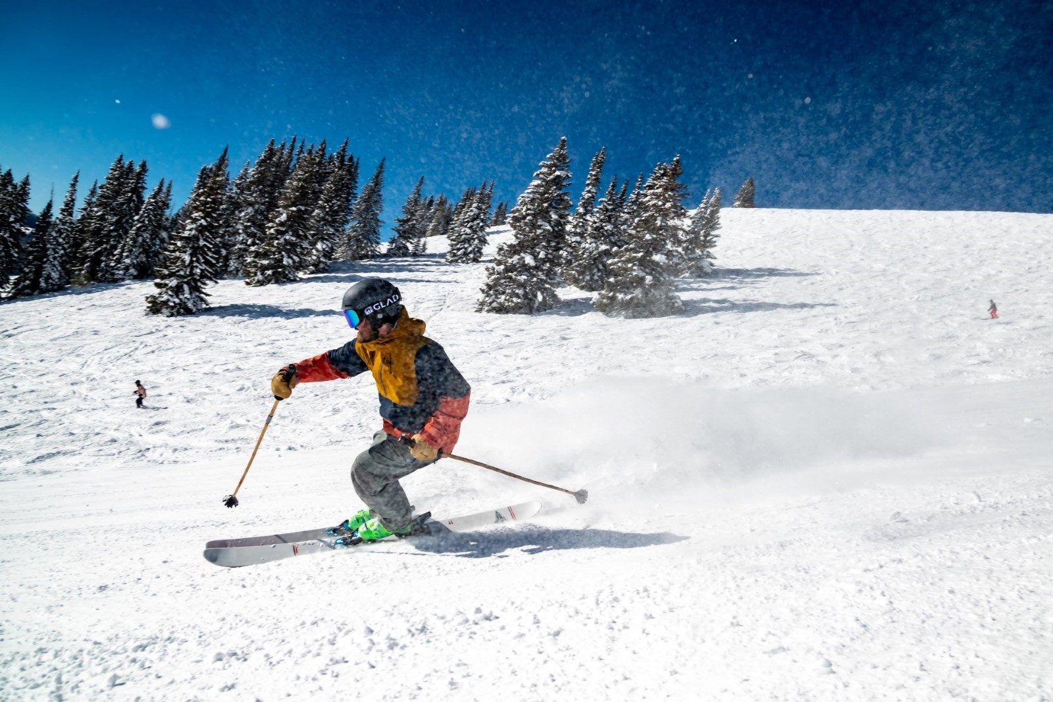
Wintersportkamp 2025 Harrachov, Tsjechië

Slide 2
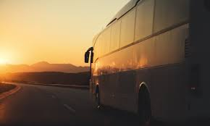
Vertrek en aankomst maandag
Verzamelen: Maandagochtend 27 januari om 05.30 uur
Vertreklocatie: Schoolplein Mariëndael,
Middachtensingel 12, Arnhem
Aankomst in Harrachov Maandagavond 19.00 uur

Slide 3
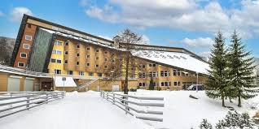
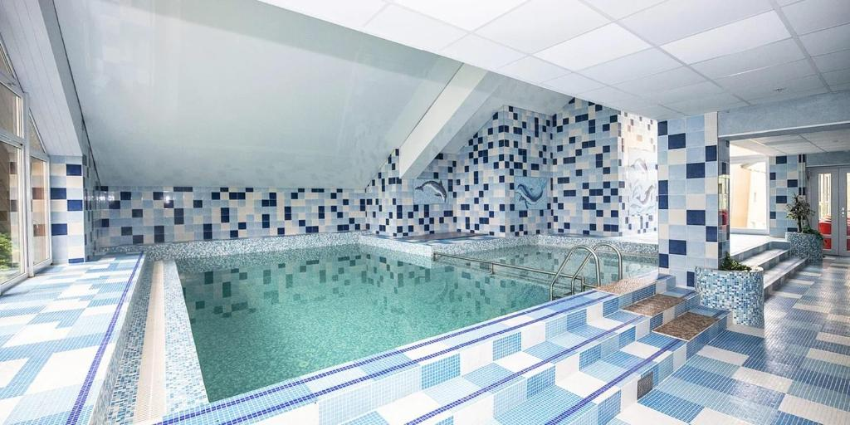
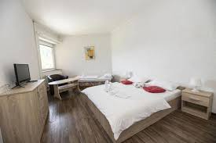
Hotel Fit Fun Harrachov
volpension
5 persoonskamers
zwembad aanwezig
50 mtr van de skilift

Slide 4
Docenten/begeleiding
Mariëndael
Inge Bolt, Ivo Jaakke, Martijn Noordenbos, Oscar Wouters, Hannie van Beers, Bente Jansen en Liv Triemstra
Instructeurs
5 Studenten met Anwärter (Ski-leraar diploma)

Slide 5
Programma
Maandag: Vertrek/Aankomst, materiaal ontvangen
Dinsdag: Skiën/ snowboarden
Woensdag: Skiën/ snowboarden
Donderdag: Skiën, ‘s avonds vertrek (na het eten)
Vrijdag: Aankomst (rond 08 of 09hr, Mariëndael), geen lessen!

Slide 6
Ski- en snowboardgroepen
Indeling groepen (5)
Per dag worden deze groepen aangepast op niveau
Het skiën of snowboarden gaat altijd onder begeleiding van een instructeur en een docent.

Slide 7
Materiaal
Via enquête wordt doorgegeven wat de persoonlijke gegevens zijn:
Skiën of snowboarden
Lengte, gewicht, schoenmaat
Ervaring in het gekozen onderdeel
Maandagavond na aankomst materiaal ontvangen
Tijdens het kamp kun je met vragen over materiaal terecht bij Oscar Wouters
Uitleg wintersportkleding
Het dragen van handschoenen en een ski-helm op de piste is verplicht!

Slide 8
Bagage
Skikleding
Thermokleding
Handschoenen/muts/sjaal
Zonnebril
Toiletartikelen/zonnebrandcrème/lippenbalsem
Dag-rugzak (voor het meenemen van drinken en lunchpakket)
MEDICIJNEN – MEDISCH PASPOORT
ID/PASPOORT
GEGEVENS HUISARTS EN VERZEKERINGPASJE

Slide 9
Regels
Materiaal
Alcohol, energie-drank, drugs
Niet vrij skiën / snowboarden – alleen onder begeleiding
Hele dag op de skipiste (niet in het huisje achterblijven)
Tassen/materiaal kunnen gecontroleerd worden
Regels overtreden? Ouders worden ingelicht. Leerling gaat naar huis!

Slide 10
Eten en drinken
Zorg zelf voor eten in de bus en het ontbijt en lunch van maandag
Iedere ochtend lunchpakket maken voor op de piste
Overige consumpties zijn voor eigen rekening
Op de piste mag de lunch ook gekocht worden, maar ook dit is voor eigen rekening

Slide 11
Impressie GoPro film

Slide 12
Vragen…..?

